Slide 1
IV JORNADAS DE FORMACIÓN DEPARTAMENTAL PARA PEDIATRÍA DE ATENCIÓN PRIMARIA
Manejo de procesos alérgicos comunes. Protocolos de derivación desde Atención Primaria al Servicio de Alergología
26 de Abril 2024, 3 de Mayo 2024 Salón de actos CHGUV
Dr. Juan Carlos Cerdá Mir.
Pediatra y Alergólogo. Servicio de Alergología. CHGUV.

Slide 2
PROTOCOLOS DERIVACIÓN al Servicio de Alergia
PROTOCOLOS DE DERIVACIÓN
Alergia a alimentos
Anafilaxia.
Alergia a picaduras de insectos.
Urticaria / Angioedema.
Dermatitis atópica
Asma
Rinitis/ Rinoconjuntivitis.
Alergia a medicamentos

Slide 3
ALERGIA A ALIMENTOS

Slide 4
Reacción adversa a un alimento (RAA):
Cualquier respuesta clínicamente anormal que se
pueda atribuir a la ingesta, contacto o inhalación
de un alimento o a otras sustancias contenidas en el mismo

Slide 5
ALERGIA A ALIMENTOS

Slide 6
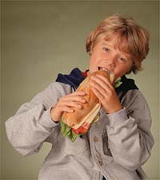
ALERGIA ALIMENTARIA
Presencia de una reacción inmunológica.
Que ocurre solo en algunos individuos
Después de la toma de muy pequeñas cantidades de alimento.
No relacionado con ningún efecto patogénico del propio alimento
1.- Mediadas por IgE (Hipersensibilidad tipo I).
2.- No mediadas por IgE (Ac IgG, complejos inmunes o hipersensibilidad mediada por células).

Slide 7
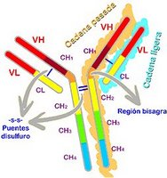
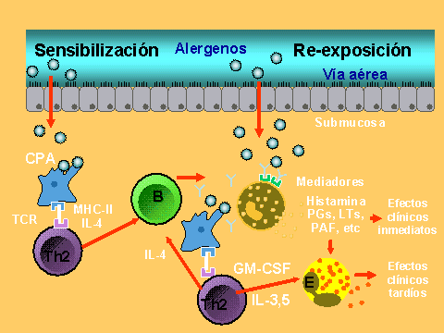
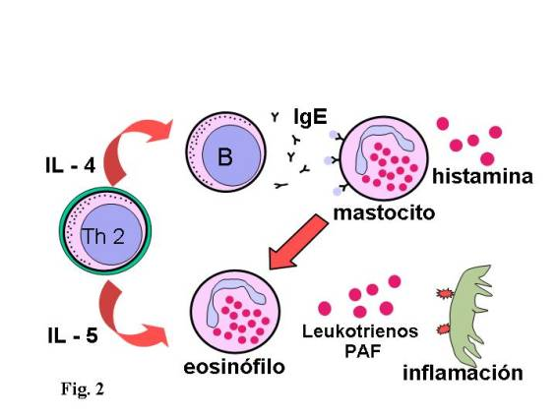
Reacción de Hipersensibilidad tipo I IgE mediada.

Slide 8
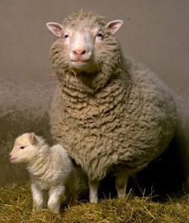
Conducta a seguir ante la sospecha
De reacción adversa frente a un ALIMENTO → evitar alimento implicado y aquellos con los que pueda tener reacción cruzada, hasta completar estudio etiológico:
Leche de vaca: evitar leche de cabra, oveja, y búfala (queso mozzarella)
Huevos de gallina: evitar huevos otras aves.
Frutos secos: inicialmente evitarlos todos (reacciones muy graves, incluso fatales. Pueden ocurrir tras la primera exposición )

Slide 9
Pescado: Evitar todas las especies excepto aquellos bien tolerados después de última reacción. Puede tomar marisco salvo que haya presentado reacción previa.
Marisco: Evitar todas las especies de marisco (crustáceos, moluscos y cefalopodos)
Puede tomar pescado salvo que haya presentado reacción previa. Toleran Atun en conserva.
Leguminosas: Evitar todas las legumbres incluidas el cacahuete, excepto aquellas bien toleradas después de la última reacción.
Frutas rosáceas: Evitar todas las rosáceas (melocotón, albaricoque, ciruela, cereza, fresa, mora, manzana, pera, almendra), excepto aquellas bien toleradas después de la última reacción.

Slide 10
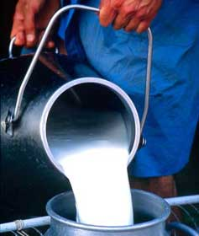
HISTORIA NATURAL
El 50% de los niños superan la alergia a proteínas de leche de vaca PLV antes de los 5 años.
Mal pronostico: mantener la alergia PLV por encima de los 5 años.
Riesgo de alergia a otros alimentos: 31-75%.
La alergia al huevo se supera antes de los 3 años en un 66%.
Dermatitis atópica: 50% de riesgo de alergia al huevo y el 80% desarrolla alergia respiratoria.
La alergia alimentaria en la infancia predice la marcha alérgica.
La alergia a frutas, vegetales, frutos secos, pescados y mariscos son persistentes en el tiempo.

Slide 11
MANIFESTACIONES CLINICAS
Síntomas cutáneos.
Síntomas digestivos.
Síntomas respiratorios.
Anafilaxia

Slide 12
Conducta a seguir ante la sospecha de alergia a alimentos
Reacción Aguda
Evitar alimento sospechoso
Indicar tto. sintomático
Remitir al
SERVICIO DE ALERGOLOGÍA
de forma preferente
Relacionada con:
Alimentos
SI
NO
Control y tratamiento por
Pediatra de primaria
Iniciar tratamiento con
Programas ITO
LECHE HUEVO, PESCADO
Si presenta nuevos episodios

Slide 13
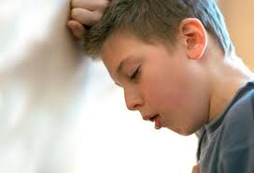
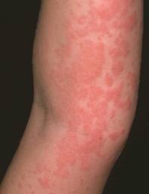
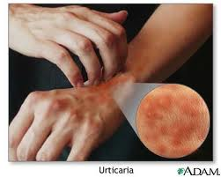
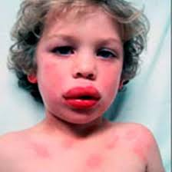
ANAFILAXIA
Es la reacción alérgica más grave que pueda ocurrir

Slide 14
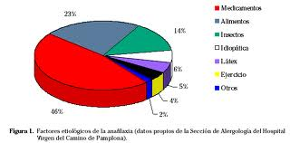
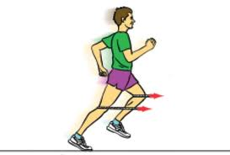
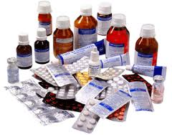
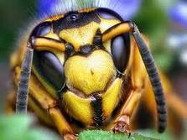
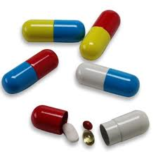
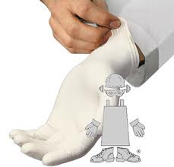
Causas de Anafilaxia
RIESGO

Slide 15
ALGORITMO DE ACTUACION GENERAL EN ANAFILAXIA EN ATENCION PRIMARIA
Reconocimiento precoz de
los síntomas:
Cutáneos (80%).
Respiratorios.
Gastrointestinales.
Cardiovasculares.
Neurológicos.
1

Slide 16
ALGORITMO DE ACTUACION GENERAL EN ANAFILAXIA EN ATENCION PRIMARIA
2
Vigilar signos de alarma.
Empeoramiento rápido de los síntomas.
Urticaria generalizada.
Dificultad para respirar.
Afonía.
Dificultad para tragar.
Vómitos.
Mareo, somnolencia.

Slide 17
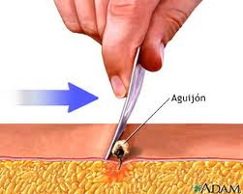
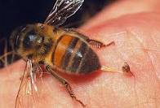
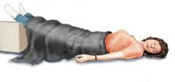
ALGORITMO DE ACTUACION GENERAL EN ANAFILAXIA EN ATENCION PRIMARIA
Solicitar ayuda llamando.
Eliminar la exposición al alèrgeno. (medicamento, alimento, picadura).
Poner al paciente acostado con los pies levantados.
3

Slide 18
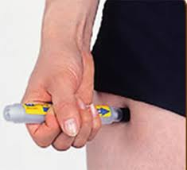
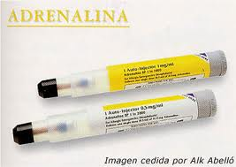
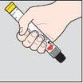
ALGORITMO DE ACTUACION GENERAL EN ANAFILAXIA EN ATENCION PRIMARIA
Administrar adrenalina intramuscular.
5

Slide 19
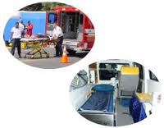
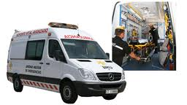
ALGORITMO DE ACTUACION GENERAL EN ANAFILAXIA EN ATENCION PRIMARIA
Traslado al Hospital.
6

Slide 20
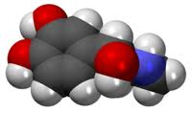
ADRENALINA
Es el fármaco más eficaz para el tratamiento de la anafilaxia.
Es capaz de prevenir y de revertir el broncoespasmo y el colapso cardiovascular.
Debe administrarse de forma precoz, ya que mejora la supervivencia.

Slide 21
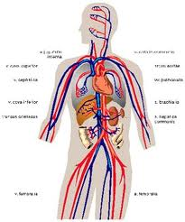
Efectos de la adrenalina
Acción rápida, en pocos minutos y vida media corta 15-20 minutos.
Hace que las venas y arterias se contraigan, recuperando la presión sanguínea.

Slide 22
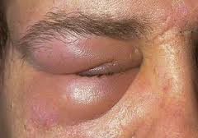
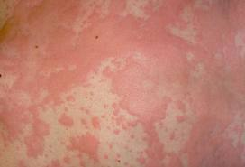
Efectos de la adrenalina
Disminuye la inflamación de los tejidos.

Slide 23
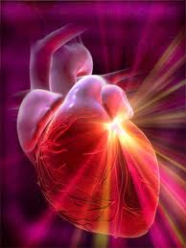
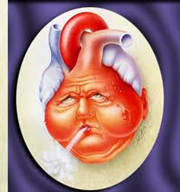
Efectos de la adrenalina
Mejora la actividad cardiaca, aumentando
la fuerza y frecuencia de sus contracciones

Slide 24
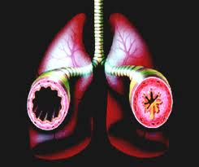
Efectos de la adrenalina
Aumenta el tamaño de los bronquios

Slide 25
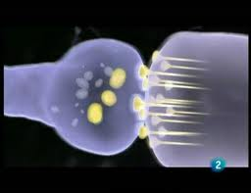
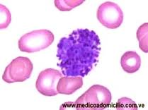
Efectos de la adrenalina
Disminuye la producción de sustancias vasoactivas inflamatorias por parte de algunas células de los tejidos del cuerpo humano.
(mastocitos y basófilos)

Slide 26
CONTRAINDICACIONES
No hay ninguna contraindicación absoluta.

Slide 27
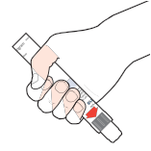
Técnica de administración de la adrenalina
1
Agarre su autoinyector precargado de adrenalina con su mano dominante (la que usa para escribir), con el pulgar al lado de la tapa.

Slide 28
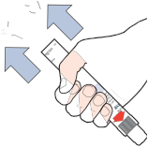
Técnica de administración de la adrenalina
2
Con la otra mano quite la tapa de seguridad.

Slide 29
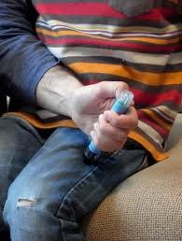
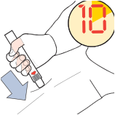
Técnica de administración de la adrenalina
3
Presione el autoinyector enérgicamente en la parte externa del muslo. Después mantengalo firmemente apretado en esa posición, durante 10 segundos (cuente lentamente hasta 10) y luego retírelo.
No es necesario quitar la ropa.

Slide 30
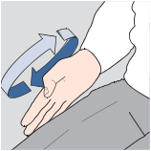
Técnica de administración de la adrenalina
4
De un pequeño masaje en la zona de inyección durante 10 segundos.

Slide 31
Técnica de administración de la adrenalina
5
Llame al 112 y solicite atención médica inmediata.
“Recuerde que el uso del autoinyector no sustituye a la atención médica urgente”.

Slide 32
Anafilaxia
Conducta a seguir ante la sospecha de Anafilaxia
EVITAR NUEVOS CONTACTOS
CON EL AGENTE ETIOLÓGICO
SOSPECHOSO
INDICAR EL TRATAMIENTO
ANTE UNA NUEVA REACCIÓN
ANAFILÁCTICA
Remitir a
UNIDAD DE ALERGOLOGÍA
Para estudio etiológico
con carácter preferente

Slide 33
Anafilaxia
Recomendaciones para el paciente:
Ante la aparición de síntomas de urticaria/angioedema:
Administración por vía oral un antihistamínico más un corticosteroide.
Hidroxicina jarabe 1 mg./ Kg.
Ebastel forte flas comprimidos: un comprimido (10-20 mg.)
Metil prednisolona PAIDOCORT o ESTILSONA GOTAS 1 mg./Kg

Slide 34
Anafilaxia
Recomendaciones para el paciente:
En caso de aparecer dificultad al tragar o al respirar se administrará ADRENALINA IM con
JEXT 300 / ALTELLUS 0,3 mg autoinyectable.
Una dosis. Vía: intramuscular que se puede repetir a los 15 min.
Punto de administración: A nivel del vasto externo (región lateral del muslo)

Slide 35
Anafilaxia
Recomendaciones para el paciente:
Acudir lo antes posible a un Servicio Médico de Urgencias para su valoración y completar el tratamiento si fuera necesario.
El paciente debe llevar siempre consigo esta medicación en los desplazamientos fuera del domicilio.
Debe instruirse al paciente en la forma de administración de la medicación indicada.

Slide 36
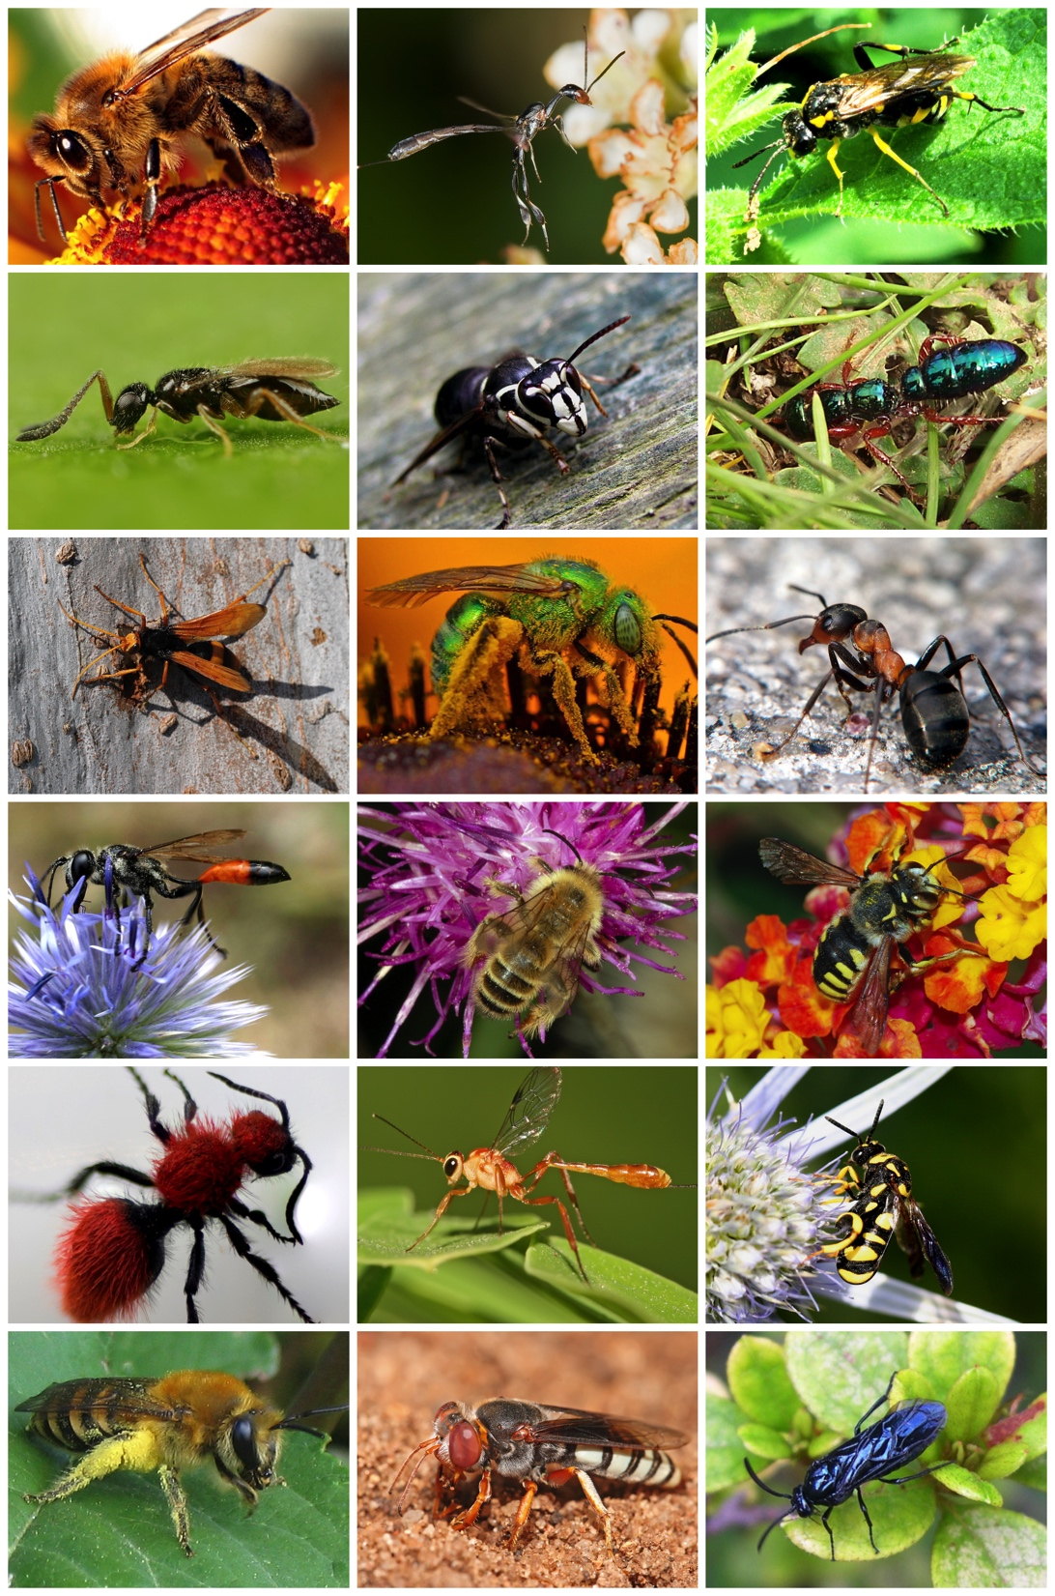
Hipersensibilidad a veneno de insectos. Indicación de inmunoterapia. Taller interactivo, casos clínicos.
Dr. Juan Carlos Cerdá Mir
Servicio de Alergia CHGU Valencia.

Slide 37
¿Qué son los himenópteros?

Slide 38
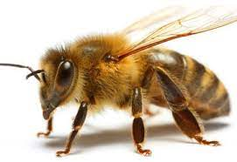
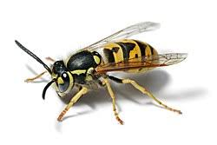
HIMENÓPTEROS
De entre todos los insectos, son los más importantes, por la frecuencia de picadura e intensidad de la reacción.
Dentro del orden de los himenópteros (Tabla I) existen dos grandes superfamilias, Apoidea y Vespoidea, conocidas vulgarmente como abejas y avispas.
En España las que más nos interesan desde el punto de vista alergológico son las abejas (Apis mellifera), la avispa común (Vespula sp), la avispa papelera (Polistes sp), el avispón (Vespa crabro), Dolichovespula y el abejorro (Bombus terrestris).

Slide 39
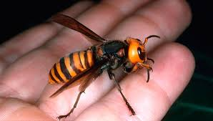
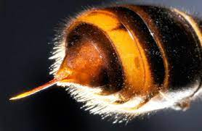
Género Velutina
La Vespa velutina nigrithorax es una avispa originaria del sudeste asiático, donde se encuentra desde China hasta el norte de la India, en las zonas donde el clima es similar al del oeste de Europa.
Desde el año 2010 se encuentra en nuestro País. Se ha adaptado a la zona de Galicia, País Vasco, Navarra, Barcelona y Gerona, encontrándose en la actualidad en fase de expansión.
Es una avispa diurna, con un tórax enteramente castaño-negro y segmentos abdominales de color castaño ribeteado con una fina franja amarilla, excepto en el cuarto segmento del abdomen, que es amarillo junto con el extremo de las patas. Las alas son de color oscuro. La reina puede llegar a medir hasta 3,2 cm, y alcanzar un año de vida.

Slide 40
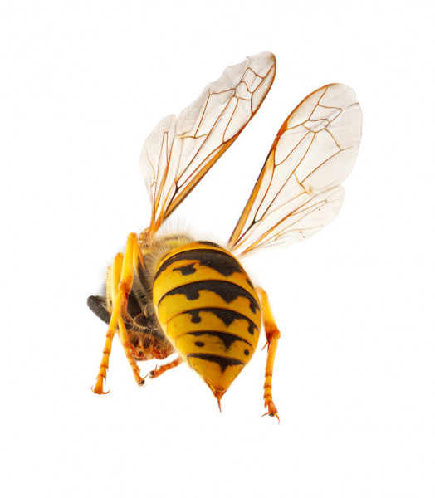
Epidemiología de la alergia a venenos de himenópteros e Historia natural.

Slide 41
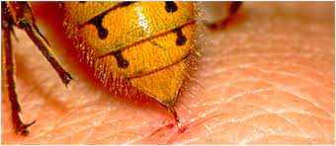
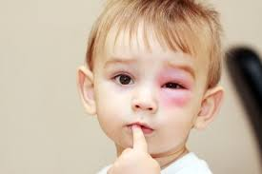
EPIDEMIOLOGÍA
La prevalencia de las reacciones sistémicas en adultos es baja, y varía desde el 0.8% hasta el 3.3% según diferentes estudios.
En los niños es aún menor, y varían desde 0,15% hasta 0,8%.
La incidencia de mortalidad por las picaduras de insectos debida a reacciones de anafilaxia, aunque baja, no es insignificante, y oscila entre 0,03-0,48 de muertes por millón de habitantes, cada año.
En España ocurren entre 4 y 20 muertes al año por este motivo, y la mitad de los fallecidos no tiene historia de reacciones anafilácticas previas.

Slide 42
EPIDEMIOLOGÍA
En contra de lo que podría pensarse, la presencia de atopia no parece ser un factor predisponerte en la aparición de reacciones sistémicas, pero sí es más frecuente en esta población IgE específica positiva.
En la población general se estima que el 15-25% está sensibilizada al veneno de himenópteros, como se demuestra bien en test cutáneos o en test serológicos, sin que estas personas hayan sufrido ninguna reacción al ser picadas. El porcentaje aumenta hasta un 36% cuando se determina IgE específica en grupos expuestos, como son los apicultores, y es aún mayor en individuos que han sufrido una picadura reciente, llegando hasta el 30-40%
La sensibilización asintomática es más común cuando se producen picaduras repetidas en cortos intervalos de tiempo, desapareciendo espontáneamente en un período de 2-3 años en la mitad de los casos.

Slide 43
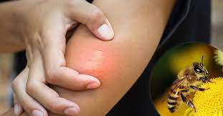
Riesgo de reacciones tras nuevas picaduras
El riesgo de reacciones tras nuevas picaduras depende de:
los síntomas presentados por el paciente en episodios previos.
el grado de exposición.
la edad del paciente.
Los niños con alergia a himenópteros tienen mejor pronóstico que los adultos. Aquéllos que han sufrido reacciones sistémicas débiles, en un 10% la volverán a padecer, pero ésta será de menor intensidad.

Slide 44
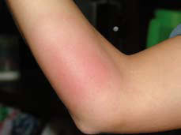
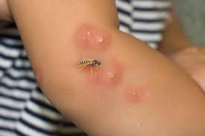
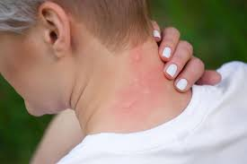
Riesgo de reacciones tras nuevas picaduras
Los pacientes que han sufrido una reacción local Intensa, en sucesivas picaduras volverán a presentar la misma reacción. Se estima que, en estos casos, el riesgo de una reacción sistémica es del 5% al 10%.
En los pacientes que han sufrido una reacción sistémica leve, y que han experimentado solo síntomas cutáneos como prurito, eritema o urticaria, se estima que el riesgo de estos pacientes de sufrir una nueva reacción sistémica es aproximadamente del 20%.
Los pacientes que sufrieron una reacción sistémica grave, hasta en el 60% de los casos volverán a sufrir una reacción similar. Este riesgo aumenta si el intervalo de tiempo entre las picaduras es de semanas o meses.

Slide 45
Picadura de insectos
INSTRUCCIONES DE TRATAMIENTO ANTE REACCIÓN POR PICADURA DE HIMENÓPTERO
REACCIÓN LOCAL:
Anti H1 Hidroxicina 1 mg./Kg o Ebastina, desloratadina más tratamiento topico Fucibet pomada cada 8 horas hasta mejoría.
REACCIÓN GENERALIZADA/SISTÉMICA: urticaria/angioedema y/o dificultad para respirar
Administración oral de antihistamínico Hidroxicina 1 mg,/Kg + corticosteroide oral Metil prednisolona 1 mg.(Kg (Estilsona gotas , Paidocort)
JUNTO CON Administración de ADRENALINA IM con JEXT o ALTELLUS autoinyectable.
Una dosis. Vía: intramuscular. Punto de administración: Vasto externo
Precauciones: pacientes con edad >50 años; cardiópatas; HTA. ( 150 o 0,15).
Acudir lo antes posible a un Servicio Médico de Urgencias para su valoración y completar el tratamiento si fuera necesario.
Debe instruirse al paciente en la forma de administración de la medicación indicada y debe llevar siempre consigo esta medicación.

Slide 46
Picadura de insectos
Conducta a seguir ante la sospecha de alergia
DAR INSTRUCCIONES DE
TRATAMIENTO
ANTE NUEVA PICADURA
SEGÚN TIPO DE REACCIÓN
LOCAL < 10 CM
LOCAL > 10 CM
GENERALIZADA
SISTÉMICA
Control por
MÉDICO Pediatra
tratamiento sintomático
Remitir a
UNIDAD DE ALERGOLOGÍA
Para estudio etiológico

Slide 47
Picadura de insectos
ESTUDIO ALERGOLÓGICO
INDICAR EL TRATAMIENTO ANTE
UNA NUEVA PICADURA
SEGÚN TIPO DE REACCIÓN
Local
Generalizada
Urticaria/Angioedema
Reacción
Anafiláctica
Tratamiento
Sintomático
Valoración Indicación
Inmunoterapia
INMUNOTERAPIA

Slide 48
“Todo lo que pica es Alergia”
“NO Todo lo que pica es Alergia”
URTICARIA
IV JORNADA VIRTUAL EN PEDIATRIA: PREGUNTAS Y RESPUESTAS
" SOMOS LO QUE APRENDEMOS"
9 y 10 de Noviembre 2023
Dr. Juan Carlos Cerdá Mir
Consorcio Hospital General Universitario de Valencia

Slide 49
DEFINICION Urticaria Crónica
Presencia espontánea de elementos habonosos, angioedema o ambos,
Los elementos maculopapulosos pueden ser de forma y tamaño variable en ocasiones rodeadas de eritema fijo.
Fugaces, evanescentes que desaparecen sin dejar lesión residual.
Asociados a prurito intenso/ardor.
Con una duración mayor de seis semanas.
EAACI/GA (2)LEN/EDF/WAO. Allergy.. 2014; 69:868-887.

Slide 50
Clasificación Urticaria Crónica
URTICARIA CRÓNICA ESPONTÁNEA (antes: Urticaria crónica idiopática).
Posibles factores desencadenantes: Infecciosos, parasitarios, genéticos, medicamentos AAS, AINE_{S}, IECA_{S ,} E. Tiroidea autoinmune.
El 50% son de etiología desconocida.
URTICARIA CRONICA INDUCIBLE (Urticaria física):
Factores desencadenantes físicos, estrés y medicamentos antiinflamatorios.

Slide 51
URTICARIAS FISICAS
Criourticaria. Colinérgica.
Localizada por calor
?
roce, presión, vibración
calor, frío
Dermografismo. Retardada
por presión. Angioedema vibratorio
Urticaria aquagénica
agua
luz solar
Urticaria solar
^{LIBERACION MEDIADORES}
^{- Histamina}
^{- Otros (FQE, FQN, …}
ejercicio
Urticaria por ejercicio
asociada o no a alimentos
28 a 34 % de las urticarias en niños
URTICARIA

Slide 52
1.- HISTORIA CLÍNICA DETALLADA.
2.- EXPLORACIÓN FÍSICA incluyendo el dermografismo.
3.- EXPLORACIONES COMPLEMENTARIAS:
Hemograma con VSG, AST/ALT, GGT, PCR
DIAGNOSTICO

Slide 53
Exploraciones complementarias ampliadas
(según sospecha en Hª Clínica):
Serología de infecciones (VHB, VHC, EBV,..)
Pruebas cutáneas (si sospecha de alimento, medicamento AINE_{S} IECA_{S} , látex, aeroalergenos, contacto, anisakis)
Autoanticuerpos: ANA, antitiroideos con hormona tiroidea
Prueba cutánea intradérmica con suero autólogo (sospecha de UC. autoinmune)
Parasitólogico de heces si eosinofilia
Complemento C3, C4 si solo angioedema
Biopsia cutánea si sospecha vasculitis
Urticarias físicas:
Rutina: reproducir el cuadro con el desencadenante
Crioglobulinas en urticaria por frío.

Slide 54
1.- EDUCACIÓN SANITARIA. CONCEPTOS A EXPLICAR
La urticaria no es contagiosa.
La urticaria no es una reacción alérgica y no pone en riesgo la vida del paciente.
La UC rara vez es un signo de otra enfermedad, y si lo es se acompaña de otros síntomas.
La duración es variable. Aproximadamente el 50% alcanzarán la remisión en un año. El 14% puede durar más de 5 años.
La medicación es solo sintomática
Evitar los factores desencadenantes sobre todo en las Urticarias físicas.
Evitar la administración de aspirina y otros analgesicos-antiinflamatorios no esteroideos.

Slide 55
2.- TRATAMIENTO FARMACOLÓGICO
El tratamiento de elección para el control de los síntomas son los antihistamínicos H1 de segunda generación
Una vez alcanzado el control, se debe establecer la duración del tratamiento.
De 3 a 6 meses en la mayoría de pacientes.
De 6 a 12 meses si la historia es de larga evolución o se asocia a angioedema, con descenso gradual en semanas.
A demanda en pacientes con síntomas intermitentes o profilácticamente ante situaciones que puedan desencadenar los síntomas (ej antes de ejercicio,..)

Slide 56
Tratamiento Escalonado en niños EAACI/WAO
1º Anti H1 de 2ª generación. A dosis normales 2-4 semanas
Si no mejora UAS < 6
2º Anti H1 de 2ª generación. Aumentar dosis hasta 4 veces 2-4 semanas
Si no mejora UAS < 6
3º OMALIZUMAB. 150mg/300/mes (>12 años ) + Anti H1 de 2ª generación 2-4 semanas
Si no mejora UAS < 6
4º CICLOSPORINA 1-2/3-5 mg/Kg/dia + Anti H1 de 2ª generación. 2-4 semanas
Si no mejora UAS < 6
Otros: Metotrexate, IgG humana, Fe Vit.D, LTRA
Zuberbier T, Aberer W, Asero R et al. The EAACI/GA²LEN7EDF7WAO guideline for the definition, classification diagnosis and management of urticaria. Allergy. 2018; 73(7): 1393- 1414.

Slide 57
Tratamiento Escalonado en niños AAAAI/ACAAI
1º Anti H1 de 2ª generación. A dosis normales 2-4 semanas
Si no mejora UAS < 6
2º Anti H1 de 2ª . Aumentar dosis o añadir otro Anti H1 de 2ª diferente o añadir Antagonista H2 (ranitidina, famotidina, cimetidina), o agregar LTRA (montelukast, Zafirlukast) o añadir un Anti H1 de 1ª generación por la noche (Hidroxicina, Ciproheptadina) 2-4 semanas
Si no mejora UAS < 6
3º Anti H1 de 2ª generación aumentando dosis de los utilizados en el paso 2º 2-4 semanas
Si no mejora UAS < 6
4º Agregar OMALIZUMAB. 150mg/300/mes (>12 años ) o CICLOSPORINA 1-2/3-5 mg/Kg/dia. Inmunosupresores o productos biológicos: Metotrexate, IgG humana, Fe Vit.D, Dapsona, Ac Traxenamico, Hidroxicloroquina, Rituximab ioLligelizumab en estudio

Slide 58
TRATAMIENTO ESCALONADO
El punto de inicio y la progresión entre escalones depende de la severidad clínica y de la respuesta. Se debe bajar de escalón cuando se alcance el control de los síntomas. Se recomienda reducir gradualmente los antihistamínicos, antes que suspenderlos de golpe.
Escala de actividad de la urticaria UAS-7
En las exacerbaciones pueden usarse pautas cortas de corticoides (p.ej.)
Metil-Prednisolona: 1 mg/kg hasta 40 mg/día durante 3-5 días.

Slide 59
ANTI H1 2ª generación EN EL NIÑO
MOLÉCULA | INDICACIÓN TERAPÉUTICA EN URTICARIA CÓNICA (*) | INDICACIÓN PEDIÁTRICA (años)
CETIRIZINA jarabe y comp. | SÍ | > 2 años 2,5 mg./5 mg./10 mg
LEVOCETIRIZINA jarabe y comp. | SI | > 2 años 2,5 mg./5 mg.
LORATADINA jarabe y comp. | SÍ | > 2 años 5mg./10 mg
DESLORATADINA jarabe comp | SÍ | > 1 año 1,25 mg/2,5 mg./5 mg.
TERFENADINA y ASTEMIZOL | RETIRADOS | Arritmias
FEXOFENADINA comp | SÍ | > 12 años EE.UU. > 6 meses
RUPATADINA comp | SÍ | > 6 años
MIZOLASTINA comp | SI | > 12 años
EBASTINA jarabe comp | SI | > 2 años 2,5 mg/ 5 mg./10 mg
BILASTINA jarabe, comp. | SI | > 6 años 10 mg./ 20 mg
Notes:
La indicación de bilastina en la "urticaria" significa que el fármaco está indicado para todos los tipos de urticaria, incluida la denominada "urticaria idiopática crónica".
59

Slide 60
Rinitis-Rinoconjuntivitis
CONJUNTIVITIS AISLADA
Control y tratamiento por
MÉDICO Pediatra
Valorar
Remitir a
OFTALMOLOGÍA

Slide 61
Rinitis-Rinoconjuntivitis
RINITIS
OTRAS CAUSAS DE RINITIS:
- Factores mecánicos:
Desviación de tabique
Cuerpo extraño
Tumores de nasofaringe
Tumores de nariz y senos
Grandes adenoides persistentes
- Otras:
Colinérgica, Rinitis medicamentosa
Gestación, Anticonceptivos orales
Antihipertensivos, Hipotiroidismo
Rinitis atrófica
Mastocitosis nasal
Granulomatosis de Wegener
Fibrosis quística, Inmunodeficiencias
Síndrome de Kartagener, Lepra
Esnifar cocaína
RINITIS INFECCIOSA
- Aguda
- Crónica
RINITIS SOSPECHOSA DE ALÉRGICA
QUE PRECISA ESTUDIO ETIOLÓGICO:
- Prurito nasal
- Estornudos en salvas
- Hidrorrea
- Obstrucción nasal
- Prurito faríngeo, ótico o palatino
- Puede asociar:
- Conjuntivitis bilateral
- Asma
RINITIS SOSPECHOSA DE ALÉRGICA
QUE PRECISA ESTUDIO ETIOLÓGICO:
- Prurito nasal
- Estornudos en salvas
- Hidrorrea
- Obstrucción nasal
- Prurito faríngeo, ótico o palatino
- Puede asociar:
- Conjuntivitis bilateral
- Asma

Slide 62
Rinitis-Rinoconjuntivitis
ALGORITMO A SEGUIR ANTE LA SOSPECHA
OTRAS CAUSAS
DE RINITIS
RINITIS
INFECCIOSA
RINITIS SOSPECHOSA
DE ALÉRGICA
NO
SI
Remitir a
UNIDAD DE ALERGOLOGÍA
Para estudio etiológico
Valorar
Etiología
ALÉRGICA
NO
SI
Remitir a
OTORRINO
Control y tratamiento por
MÉDICO PEDIATRA
Control y tratamiento por
MÉDICO PEDIATRA
y
UNIDAD DE ALERGOLOGÍA

Slide 63
Rinitis-Rinoconjuntivitis
ATENCIÓN EN LA UNIDAD DE ALERGOLOGÍA
Completar el diagnóstico de rinitis o rinoconjuntivitis
Exploración funcional nasal: Rinomanometría
Diagnóstico etiológico
Pruebas cutáneas con alergenos
Determinación de IgE sérica específica con alergenos
Prueba de provocación nasal específica con alergenos
Prueba de provocación ocular específica con alergenos
Estudio de inflamación nasal
Eosinofilia nasal
Instauración y control de la inmunoterapia
Educación sanitaria: Medidas de control ambiental
Seguimiento y control del paciente en colaboración con el Pediatra.

Slide 64
GUÍAS PARA EL MANEJO DEL ASMA
Notes:
64

Slide 65
Asma
CLÍNICA DE ASMA, ESPIROMETRÍA , TEST BD (+)
SI
NO
Sospecha etiología alérgica:
Historia familar de asma o atopia
Rinitis en intercrisis
Sospecha de asma ocupacional
Desencadenantes conocidos: pólenes, ácaros, animales etc
Considerar
otra
patología
SI
NO
Remitir a
SERVICIO DE ALERGOLOGÍA
Para estudio etiológico
Control y tratamiento por
MÉDICO PEDIATRA
Valorar remitir a NEUMOLOGÍA si:
- Asma Grave
- Diagnóstico Incierto
Notes:
Su sensibildad y especificidad altas (93 y 89%, respectivamente)
aunque los suecos dicen que la alternaria está presente en el phadiatop y que su experiencia es de que no lo está de forma significativa ni fiable, por lo que incluso hay quien asocia Phadiatop + IgE específica a alternaria.
J GARDE: Phadiatop sensibilidad: 88 % (+ alternaria y Salsola: 97 %). Especificidad: 84 %

Slide 66
Asma
CLÍNICA SOSPECHOSA DE ASMA
Tos, disnea, sibilantes, tórax rígido, mejoría tras Beta-2
Otras medicas objetivas:
Variabilidad diurna de PEF>20% 3 / 2 sem.
↓ FEV1 ≥ 10 % tras 6 min de ejercicio
Espirometría + Test Broncodilatador
FEV1 ≥ 12% (+ 200 ml)

Slide 67
Asma
CLÍNICA SOSPECHOSA DE ASMA
Tos, disnea, sibilantes, tórax rígido, mejoría tras Beta-2
Espirometría + Test Broncodilatador
Otras medicas objetivas:
Variabilidad diurna de PEF>20% 3 / 2 sem.
↓ FEV1 ≥ 15 % tras 6 min de ejercicio
FEV1 ≥ 12% (+ 200 ml)
SI
NO
EPOC
Enfermedad cardiaca
Tumor Laríngeo, Traqueal, Pulmonar
Bronquiectasias
Cuerpo extraño
Enf. Pulmonar intersticial
Embolismo pulmonar
Aspiración
Reflujo Gastro-Esofágico
Disfunción cuerdas vocales
Hiperventilación
Efectos secundarios de fármacos
Sospecha
Etiología
Alérgica
Considerar
otra
patología

Slide 68
Asma
ATENCIÓN EN CENTROS DE ATENCIÓN PRIMARIA
Confirmar la clínica de asma con:
Espirometría basal y prueba de broncodilatación, considerándose positivo un aumento del 12 % en el FEV1 respecto al valor basal a los 15 minutos de la inhalación de 400 microgramos de salbutamol o equivalente.
En casos dudosos se puede plantear estudio de la variabilidad del flujo espiratorio máximo (PEF) mediante medidor de flujos domiciliario, considerándose altamente sugestivo de asma la variabilidad el PEF > 20 % respecto al máximo basal del paciente, en tres determinaciones a lo largo de dos semanas.

Slide 69
Asma
ATENCIÓN EN LA UNIDAD DE ALERGOLOGÍA (I)
Completar el estudio de asma
Exploración funcional respiratoria basal y prueba de broncodilatación
Prueba de ejercicio
Prueba de provocación bronquial inespecífica con metacolina
Diagnóstico etiológico
Pruebas cutáneas con alergenos
Determinación de IgE sérica específica con alergenos
Prueba de provocación bronquial específica con alergenos
Estudio de la inflamación bronquial:
Niveles de óxido nítrico en aire espirado

Slide 70
Asma
ATENCIÓN EN LA UNIDAD DE ALERGOLOGÍA (II)
Instauración y control de la inmunoterapia
Educación sanitaria:
Aprendizaje de las técnicas de inhalación
Sesiones de educación sanitaria para informar acerca del asma y su tratamiento con el objetivo de facilitar el autocontrol y el manejo de la enfermedad por el propio paciente.
Seguimiento y control del paciente en colaboración con el Pediatra.

Slide 71
Determinación de IgE sérica específica en el estudio del paciente con sospecha de patología alérgica respiratoria en Atención Primaria.
La determinación de IgE sérica específica debe ser indicada y valorada por el Especialista en Alergología en el contexto del estudio alergológico para valorar adecuadamente la relevancia clínica de las sensibilizaciones observadas y evitar errores en la información al paciente.

Slide 72
Determinación de IgE sérica específica en el estudio del paciente con sospecha de patología alérgica respiratoria en Atención Primaria.
Si se considera necesario para valorar un paciente con sospecha de alergia respiratoria en Atención Primaria, se dispone del Phadiatop® que es una técnica de screening de sensibilización a aero-alergenos:
Phadiatop®
Es una técnica in vitro, cualitativa, que confirma o excluye la presencia de sensibilización mediada por IgE ante determinados alergenos, tras la extracción de una muestra de sangre.
Con esta estrategia
mejora el coste–beneficio de la determinación de IgE específicas
permite obtener información objetiva sobre la presencia de sensibilización a aero-alergenos en pacientes con sospecha clínica de enfermedad alérgica respiratoria

Slide 73
Determinación de IgE sérica específica en el estudio del paciente con sospecha de patología alérgica respiratoria en Atención Primaria.
Phadiatop®
Contiene una mezcla de neumoalergenos prevalentes (ácaros, pólenes,epitelios de perro y gato, hongos) responsables de más del 90% de sensibilizaciones en niños mayores de 5 años y adultos
El resultado de Phadiatop es cualitativo, de tal modo que nos dice si está o no sensibilizado a alguno de los alergenos que contiene.

Slide 74
Determinación de IgE sérica específica en el estudio del paciente con sospecha de patología alérgica respiratoria en Atención Primaria.
Phadiatop®
Sensibilidad del 85 % (95% CI 82.2–87.8%)
Especificidad 85.5% (95%CI 82.7–88.3%)
Valor predictivo positivo 72.7% (95%CI 69.0–76.1%)
Valor predictivo negativo 92.7% (95%CI 90.6–94.7%)
Eficacia 85.3% (95%CI 82.3–88.0%)

Slide 75
Determinación de IgE sérica específica en el estudio del paciente con sospecha de patología alérgica respiratoria en Atención Primaria.
Phadiatop®
Un Phadiatop negativo indica muy baja probabilidad de alergia
Un Phadiatop positivo nos indica una sensibilización, y por tanto la recomendación de de remitirlo a la Unidad de Alergología para completar el estudio alergológico y determinar los alérgenos a los que está sensibilizado el paciente y su relevancia clínica.
Si el Phadiatop es negativo y existe un alto grado de sospecha clínica el paciente debe remitirse a la Unidad de Alergología para confirmar la ausencia de etiología alérgica.
Notes:
Un Phadiatop negativo indica muy baja probabilidad de alergia, mientras que un resultado positivo nos indica una sensibilización, y por tanto la recomendación de de remitirlo a la Unidad de Alergología para completar el estudio alergológico (pruebas cutáneas que se pueden completar con determinación de IgE sérica específica y pruebas de exposición) y determinar los alérgenos a los que está sensibilizado el paciente y su relevancia clínica.

Slide 76
Alergia a medicamentos
HISTORIA CLÍNICA, EN LA QUE SE HARÁ CONSTAR:
Fecha de la reacción adversa
Nombre comercial del medicamento implicado
Principio activo
Dosis
Días que llevaba de tratamiento
Tiempo transcurrido entre la última dosis administrada y la aparición de los primeros síntomas (< o > 1 hora)
Características de la reacción adversa: Urticaria-angioedema, Urticaria, Exantema, Anafilaxia, Otros.
Tratamiento administrado para resolver la reacción
Tiempo que ha tardado en resolverse la reacción
¿Le había sido administrado con anterioridad? En caso afirmativo, informar de su tolerancia.

Slide 77
Alergia a medicamentos
Recomendaciones para remitir a los pacientes con reacciones adversas a FÁRMACOS
Evitar medicamento implicado y los del mismo grupo farmacológico hasta finalizar estudio alergológico.
Remitir con una breve historia clínica.

Slide 78
DERMATITIS ATÓPICA. CUANDO LA PIEL SE CONVIERTE EN UNA PESADILLA.
Dr. Juan Carlos Juliá Benito. Pediatra.
Dr.

Slide 80
Definición
Enfermedad cutánea inflamatoria crónica
Se caracteriza por:
eccema
prurito
cursa por brotes.
Puede comenzar a partir de las 6-8 semanas de vida

Slide 81
Eccema
Liquenificación
Prurito

Slide 82
Epidemiologia
Afecta hasta un 15-20% de la población infantil
Se inicia en primer año de vida en un 65% de los casos
En 85% antes de los 2 años
Prevalencia disminuye con la edad, adultos un 3 %
Aumentando en países en vías de desarrollo

Slide 83
Distribución de las lesiones
Fase LACTANTE
Fase INFANTIL
Fase ADOLESCENTE O ADULTA
Notes:
FASE LACTANTE: Mejillas, frente, cuero cabelludo, respetan región centro-facial (nasogeniano), pueden extenderse tronco y zonas extensoras extremidades.
FASE INFANTIL: Fosas poplítea y antecubital, muñecas, manos, pies.

Slide 84
Características de las lesiones
Fase del lactante
Agudas: pápulas eritematosas y vesículas que se erosionan y acompañan de costra y exudación.
Distribución: cara (frente, mejillas, barbilla), pabellones auriculares, cuero cabelludo respetando habitualmente los pliegues y surcos nasogenianos; pueden afectar a zonas extensión de las extremidades.

Slide 85
Características de las lesiones
Fase infantil
Subagudas: Menos exudativas, pápulas aisladas o placas eritematosas con descamación seca, tendencia a la cronicidad y liquenificación.
Distribución: zonas de flexión ( hueco poplíteo y antecubital), manos, pies, perioral y periocular.

Slide 86
Características de las lesiones
Fase adolescente y adulto
Crónicas: pápulas excoriadas/erosionadas, placas liquenificadas, lesiones hipo o hiperpigmentadas.
Distribución: Más extensa y generalizada.

Slide 87
Valoración de la gravedad: SCORAD
Cálculo SCORAD: a/5+7b/2+c
< 25 Leve
25-50 Moderada
>50 Grave

Slide 88
https://www.tododermatitisatopica.es/calculadora-easi-scorad/calculadora-scorad

Slide 89
Algoritmo de actuación
Ezcema Task Force 2015 Position paper on diagnosis and treatment of Atopic Dermatitis in adult and paediatrics pacients.
JEADV 2016. 30,729-747

Slide 90
MUCHAS GRACIAS

